Slide 1
POSCO K-뉴딜 아카데미 2026 내부 해커톤
Steel_Connect
제철공정의 저탄소 전환을 돕는 AI 어시스턴트
공정과 전력 조달 조건에 따른 탄소 감축량과 전력요금 시나리오
01
Notes:
Steel_Connect 팀 프로젝트 소개. 시뮬레이터가 입력 조건별로 계산하고 AI가 질문 해석과 결과 설명을 담당하도록 설계했다.

Slide 2
문제 정의
수소환원제철의 감축 효과는
전력을 어떻게 조달하느냐에 따라 달라진다
3.5~3.7
0.4173
MWh / 조강 1톤
tCO₂eq / MWh
수전해를 포함한 해외 공정 문헌값
2023년 한국 전력 소비단 배출계수
같은 생산량에서 공정과 무탄소 전력 비율을 바꾸면
순감축량은 얼마나 달라질까?
Vogl 외(2018), Bhaskar 외(2020), 기후에너지환경부 전력배출계수 공표(2025) PDF 3쪽
02
Notes:
압축파일 내 포스코 HyREX 수소환원제철 전력 원단위 정리 문서 5~7절. 수전해를 포함한 해외 공정 전력 원단위를 반올림했다. 포스코 HyREX 실측치와 구분한다. Vogl 외 https://doi.org/10.1016/j.jclepro.2018.08.279
Bhaskar 외 https://www.mdpi.com/1996-1073/13/3/758
2023년 전력배출계수는 압축파일 내 전력배출계수 갱신 주기 단축 보도자료 PDF 3쪽. https://www.korea.kr/common/docViewer.do?fileId=198303175&tblKey=GMN

Slide 3
비교 대상
고로를 대체하는 두 가지 경로
고철 전기로
고철을 전기로에서 녹여 조강을 만든다.
수소환원제철
수소로 철광석을 환원하고 전력으로 환원철을 녹인다.
공통 비교 기준
같은 조강 생산량에서 기존 고로 대비 배출량과 전력 수요를 비교한다.
압축파일 내 포스코 HyREX 수소환원제철 전력 원단위 정리 1·5~7절
03
Notes:
고철 전기로와 포스코 HyREX의 원료·설비 차이를 설명한다. https://posco.co.kr/homepage/docs/kor7/jsp/hyrex/

Slide 4
비교 기준
순감축량은 직접배출과 전력배출을
함께 비교해 구한다
직접배출 변화
고로 대체로 줄어드는 사업장 직접배출(Scope 1)을 계산한다.
구매전력 배출 변화
추가 구매전력량에 전력배출계수를 곱한다(Scope 2).
외부 수소 생산
공급망 배출을 포함하는 시나리오라면 별도 항목으로 계산한다.
KBCSD·한국철강협회, 한국 철강산업 사회적 온실가스 감축 산정·보고 가이드라인(2021) PDF 16~19쪽
04
Notes:
https://www.posco.co.kr/docs/kor7/jsp/resources/file/cilmate_file.pdf#page=16. 기존과 전환 공정의 기능 단위 및 범위를 맞춘다. 외부 수소 생산 전력은 제철소 구매전력에 중복 산입하지 않는다.

Slide 5
비교 기준
기존 고로의 배출 기준을
어떻게 설정했나
팀 비교 가정
상향식 시나리오에는 고로 직접배출 1.99 tCO₂eq/조강 톤을 적용했다.
사업장 참고값
포항제철소의 2019~2022년 사업장 배출량을 조강으로 나누면 1.99~2.17이다.
기준의 의미
팀 입력 가정과 사업장 전체 기준 참고값은 각각의 범위를 표시한다.
Steel_Connect 팀 프로젝트 설명 및 시나리오 결과 / 한국은행 조강 생산량 및 사업장 배출량 보도
05
Notes:
사업장 전체 원단위에는 공정 외 배출도 포함될 수 있다. 팀의 직접배출 기준은 시나리오 입력 가정이다. 2019~2021년 그래프 https://cdn.newslock.co.kr/news/photo/202409/97011_85481_5833.png
2022년 https://www.khan.co.kr/article/202310101439001/amp

Slide 6
전력배출계수
한국 전력망의 배출계수 변화
0.5404
0.4173
2018년
2023년
tCO₂eq/MWh · 단년도 참고값
tCO₂eq/MWh · 확정 공표값
향후 전력배출계수는 복수의 가정으로 비교한다.
기후에너지환경부, 전력배출계수 갱신 주기 단축 보도자료(2025), PDF 2~3쪽
06
Notes:
https://www.korea.kr/common/docViewer.do?fileId=198303175&tblKey=GMN 2018년은 PDF 2쪽 그래프, 2023년은 PDF 3쪽 공표 표.

Slide 7
솔루션
Steel_Connect가 답하는 질문
생산량이 정해졌을 때
같은 생산량을 만드는 데 필요한 전력과 순감축량을 비교한다.
감축 목표가 정해졌을 때
목표를 달성하는 데 필요한 무탄소 전력 비율을 계산한다.
요금 조건이 바뀔 때
전력 사용량과 요금 조건이 비용에 미치는 영향을 확인한다.
Steel_Connect 팀 프로젝트 설명 및 시나리오 결과
07
Notes:
사용자의 생산 목표와 전력 조달 조건을 시나리오 변수로 해석한다.

Slide 8
솔루션
시뮬레이터가 계산하고
AI가 결과를 설명한다
1 질문 해석
질문에서 공정, 생산 규모, 가동률, 전력 조달 조건을 추출한다.
2 시뮬레이터 계산
src/simulator.py가 전력, 배출량, 전력요금을 계산한다.
3 결과 설명
AI가 계산 결과를 가정과 출처와 함께 설명하도록 설계했다.
Steel_Connect 팀 프로젝트 설명 및 시나리오 결과 / 제출 화면 초안
08
Notes:
팀 설명 기준 시뮬레이터와 LLM 연결의 설계. 제공 화면의 AI 연결 상태는 캡처 시점 기준이다.

Slide 9
입력과 출력
바꿀 수 있는 조건과 계산 결과
생산 조건
공정별 설비 규모와 가동률을 입력한다.
전력 조건
무탄소 전력 비율과 전력요금 조건을 바꾼다.
계산 결과
추가 전력량, 직접배출 감축과 구매전력 배출 변화, 전력요금을 확인한다.
Steel_Connect 팀 프로젝트 설명 및 시나리오 결과
09
Notes:
허용 범위 밖 입력은 시뮬레이터가 근거 없음으로 거절한다. 구체적 허용 범위는 코드 및 변수표를 기준으로 한다.

Slide 10
데이터
2018년 전력 데이터의 역할
15분 간격 35,040행
UCI Steel Industry Energy Consumption 데이터로 부하 형태를 살핀다.
시간대별 요금 계산 시연
시간 구간에 따라 요금을 적용하는 방법을 보여준다.
대표성 범위
광양 소규모 사업장 자료이며 대형 제철소의 부하는 별도 자료가 필요하다.
UCI Steel Industry Energy Consumption / 팀 프로젝트 설명
10
Notes:
https://archive.ics.uci.edu/dataset/851/steel+industry+energy+consumption

Slide 11
데이터
공정과 전력에 쓰는 공개자료
공정 입력
포스코 ESG 자료와 Vogl·Bhaskar 논문을 통해 비교 입력값을 설정한다.
전력 입력
정부 전력배출계수와 한전 산업용(을) 요금표를 적용한다.
추적 방법
변수별 출처와 신뢰도는 reports/시나리오_변수표.md에서 관리한다.
팀 프로젝트 설명 / 압축파일 내 HyREX 전력 원단위 정리 8절
11
Notes:
Vogl https://doi.org/10.1016/j.jclepro.2018.08.279
Bhaskar https://www.mdpi.com/1996-1073/13/3/758
https://www.korea.kr/common/docViewer.do?fileId=198303175&tblKey=GMN

Slide 12
핵심 결과
전력 1 MWh당 감축량 비교
약 33배
약 26배
상향식 기준
대체 기준
고로 직접배출 1.99 tCO₂eq/t 가정
포스코 순감축 1.4 t/t 인용값을
반영한 팀 시나리오
같은 100만 톤 생산에서 고철 전기로를 전력망 기반 수소환원과 비교했다.
Steel_Connect 팀 프로젝트 설명 및 시나리오 결과
12
Notes:
팀이 제시한 결과를 인용했다. 33배와 26배는 산정 방식별 결과이며 이 초안에서 코드를 독립 재실행하지 않았다. 1.4 t/t의 원문과 경계는 팀 변수표에서 확인할 항목이다.

Slide 13
핵심 결과
고철 전기로 수준의 감축에 필요한
무탄소 전력 비율
약 83%
약 62%
상향식 기준
대체 기준
동일 경계에서 비교한 팀 시나리오
포스코 순감축 1.4 t/t 인용값을
반영한 팀 시나리오
두 비율은 산정 경계가 다른 두 시나리오의 결과다.
Steel_Connect 팀 프로젝트 설명 및 시나리오 결과
13
Notes:
고철 전기로와 동일한 감축량에 도달하는 조건이다. 83%와 62%를 통계적 신뢰구간으로 해석하지 않는다.

Slide 14
해석
전력망이 바뀌면 필요한
무탄소 전력 비율도 바뀐다
입력값
2028~2030년 전력배출계수를 낮음·중간·높음 시나리오로 둔다.
비교 방법
각 전력망 조건에서 같은 감축 목표를 달성하는 조달 비율을 계산한다.
결과 해석
각 비율에는 사용한 전력배출계수와 기준연도를 함께 표시한다.
기후에너지환경부, 전력배출계수 갱신 주기 단축 보도자료(2025), PDF 2~3쪽 / Steel_Connect 팀 프로젝트 설명 및 시나리오 결과
14
Notes:
https://www.korea.kr/common/docViewer.do?fileId=198303175&tblKey=GMN 과거 추세는 미래 시나리오 설정의 참고자료로 사용한다.

Slide 15
비용
전력요금과 설비 투자비의 범위
전력요금
입력한 요금 조건을 전력 사용량에 적용한다.
사업비 검토에 필요한 추가 항목
설비 투자비, 수소 조달비, 석탄·코크스 절감액을 별도로 검토한다.
Steel_Connect 팀 프로젝트 설명 및 시나리오 결과 / 압축파일 내 프롬프트.docx 비용 계산 기준
15
Notes:
한전 산업용(을) 요금표 2025년 4월을 팀 입력 근거로 제시했다. 설비 투자 및 원료비는 제출 화면의 산정 범위 밖이다.

Slide 16
비용
감축량을 배출권 가치로 환산하는 방법
참고 가치
인증 배출량 감소 가정 × 입력한 배출권 단가.
실제 구매비 절감
배출권이 부족한 경우 줄어든 구매량에 실제 매입 단가를 적용한다.
실제 매각수입
제출 후 판매한 잉여 배출권에 실제 매도 단가를 적용한다.
국회예산정책처 추계 & 세제 이슈 제15호 PDF 75쪽 그림 2
16
Notes:
https://korea.nabo.go.kr/board/file/down.do?fid=33316580
구매비 절감과 매각수입은 같은 감축분에 중복 적용하지 않는다. 포스코 2022년 사업장별 사례 https://www.khan.co.kr/article/202310101439001/amp

Slide 17
비용
철강 무상할당과 실제 배출권 잔액
제4차 계획기간 2026~2030년
1차 철강 제조업의 유상할당 목표비율은 0%다.
할당 수량
무상 비율은 정부가 산정한 할당량에 적용된다.
실제 잔액
보유 배출권에서 인증 배출량에 따른 제출분을 고려해 잔액을 확인한다.
제4차 국가 배출권 할당계획 PDF 9·27쪽(인쇄 7·25쪽)
17
Notes:
https://www.mcee.go.kr/home/web/board/read.do?boardId=1819470&boardMasterId=39&menuId=10524

Slide 18
검증
계산과 답변을 각각 검증한다
숫자 일치율
AI가 제시한 수치가 시뮬레이터 출력과 일치하는지 확인한다.
인용 정확도
답변의 입력 가정과 수치가 인용 자료에 연결되는지 본다.
근거 없는 질문 거절률
허용 범위 밖 입력이나 산정 범위 밖 질문을 걸러내는지 확인한다.
Steel_Connect 팀 프로젝트 설명 및 시나리오 결과 / analysis/05_검증.py
18
Notes:
숫자 일치율은 답변 충실도 지표다. 시뮬레이터의 타당성 검증은 별도로 수행한다. 평가 지표는 계획이며 실측 점수를 제시하지 않는다.

Slide 19
한계
연간 전력량으로 확인할 수 있는 범위
연간 수급
연간 전력 사용량과 부족분을 비교할 수 있다.
시간대별 운영
실제 운영 연속성을 검토하려면 시간대별 공급, 부하, 저장 자료가 필요하다.
생산 조건
고철 조달 여력과 설비 제약은 실제 전환 판단에 별도로 반영해야 한다.
Steel_Connect 팀 프로젝트 설명 및 시나리오 결과 / 제출 화면 하단 안내
19
Notes:
공개자료로 만든 조건부 시나리오다. 사내 실측 자료가 확보되면 입력과 검증 절차를 보완한다.

Slide 20
현업 적용
기존 시스템과 나란히 검증하는 적용 경로
공개자료 시연
비교 질문과 계산 범위를 명확히 하는 단계다.
그림자 운전
실제 제어와 분리해 기존 시스템 결과와 나란히 비교한다.
현업 적용 검토
사내 데이터로 차이를 확인하고 담당자가 적용 여부를 판단한다.
Steel_Connect 팀 프로젝트 설명 및 시나리오 결과
20
Notes:
현업 적용은 제안 단계다. 실제 제어 명령을 실행하는 기능으로 소개하지 않는다.

Slide 21
시연
생산과 감축 목표를 질문으로 입력한다
질문
수소환원 연 50만 톤으로 순감축 연 50만 톤을 달성하려면
무탄소 전력이 몇 % 필요한가?
답변에서 확인할 항목
필요 조달 비율과 함께 기준 공정, 적용 배출계수, 계산 근거를 본다.
Steel_Connect 팀 프로젝트 설명 및 시나리오 결과 / 제출 화면 초안
21
Notes:
시연 환경의 연결 상태를 확인한다. 제공된 화면에 보이는 문구는 예시 질문이다.

Slide 22
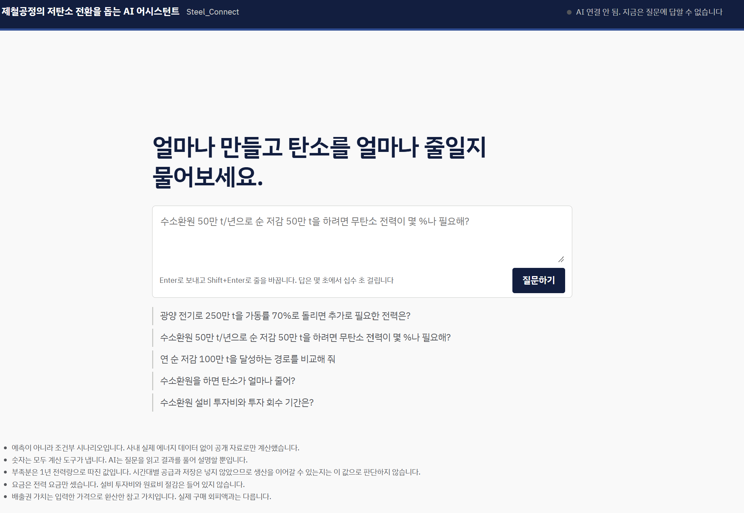
산출물 화면
Steel_Connect 질문 화면
Steel_Connect 팀 프로젝트 설명 및 시나리오 결과 / 제출용 산출물 화면 초안
22
Notes:
팀 제공 원본 화면. AI 연결 상태 표시는 캡처 당시 상태다.

Slide 23
시연
근거 범위를 벗어난 질문을 처리하는 방식
지원하는 질문
생산량과 전력 조건을 바꿨을 때 전력 수요와 배출량이 얼마나 달라지는가.
추가 근거가 필요한 질문
설비 투자비와 투자 회수 기간은 설비·재무 데이터가 필요하다.
응답 방식
계산 가능한 항목과 추가로 필요한 입력을 안내한다.
Steel_Connect 팀 프로젝트 설명 및 시나리오 결과 / 제출 화면 예시 질문
23
Notes:
실제 시연 시 근거 없는 수치를 생성하지 않는 동작을 보여준다.

Slide 24
결론
수소환원 전환을 판단할 세 가지 조건
공정
같은 생산량에서 전기로와 수소환원의 직접배출과 전력 수요를 비교한다.
전력
감축 목표를 달성할 수 있는 전력배출계수와 무탄소 조달 비율을 확인한다.
비용
전력요금과 배출권 가치를 비교하고 현업 데이터로 전환 비용을 검증한다.
Steel_Connect 팀 프로젝트 설명 및 시나리오 결과
24
Notes:
Steel_Connect의 결과는 명시한 입력과 경계에서의 시나리오 비교다.

